Slide 1
法規修訂說明
淡江大學教學助理設置辦法 &
獎勵優良與特優教學助理及優質教案須知
簡報：學生事務處諮商職涯暨學習發展輔導中心
對象：各學院秘書或各系助理
日期：2025年 8 月 13 日

Slide 2
修法背景與目的
教儒字第1130000917號函，實習課時數於114學年度始整併至專業課程排課。
修訂《教學助理設置辦法》，教學助理培訓與聘任宜由系所及正課授課教授依實際需求自行安排。

Slide 3
刪除與保留的項目
序號 | 業務名稱 | 承辦人 | 分機
1 | 教學助理期初會議 | 張立卉小姐 | 3526
2 | 教學助理教學專業課程研習營
3 | 教學助理教學專業課程線上研習
4 | TA+、TA++、TA+++認證作業
5 | 教學助理３Ｃ工作坊 | 宋念瑾小姐 | 3531
6 | 教學助理專業成長社群 | 邱秋雲小姐 | 2160
7 | 教學助理教學回饋意見調查
8 | 優良及特優教學助理獎勵

Slide 4
對實務的影響與注意事項
取消TA研習與培訓，不再頒發研習證明。
仍提供線上課程（iClass平台），例如：性別平等議題。
取消教學評量，由聘任單位監督與考核。
保留優良教學助理獎勵，但更改評選方式並提高獎勵金額。

Slide 5

《教學助理設置辦法》
本次法規修訂已於
114年6月12日公布
校秘字第1140008899號函
自114學年度起正式實施

Slide 6
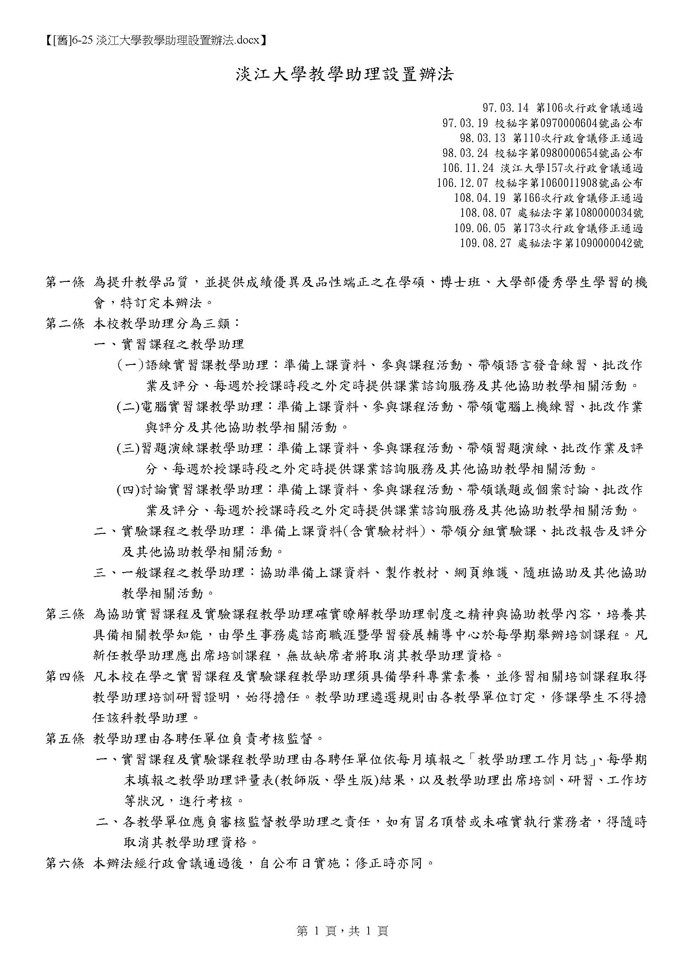
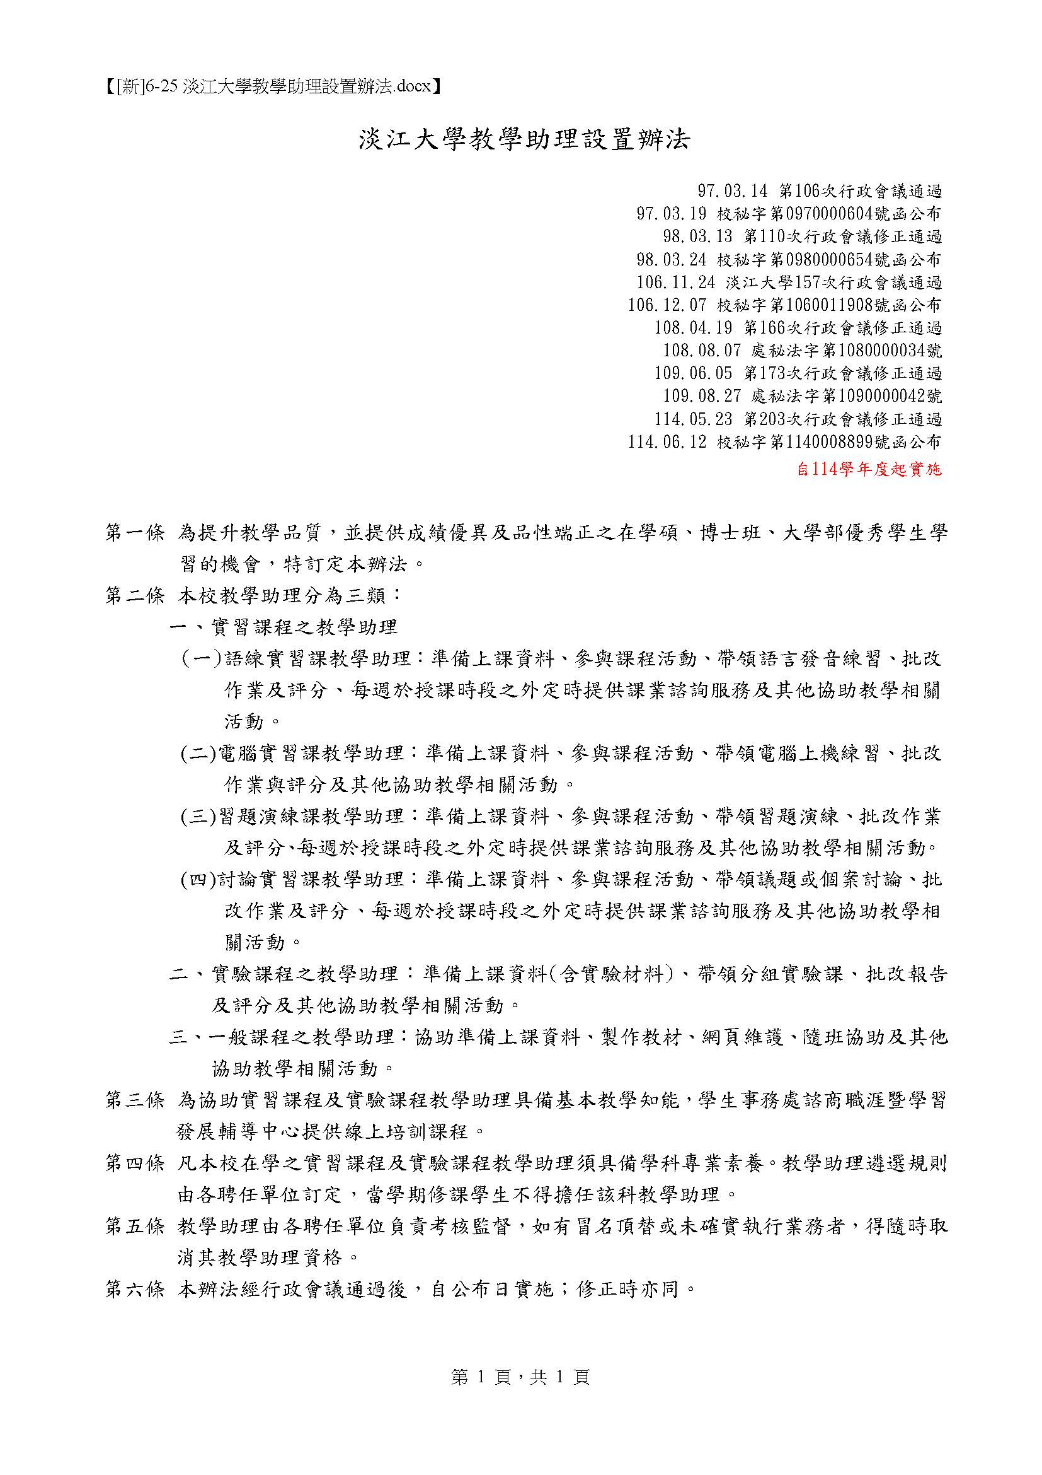
舊
新

Slide 7
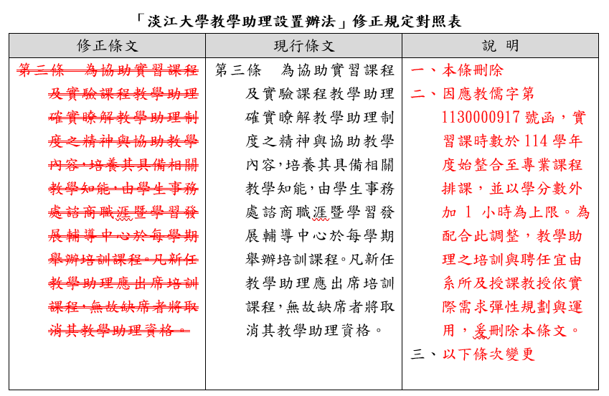
廢止TA研習，保留部分線上課程。

Slide 8
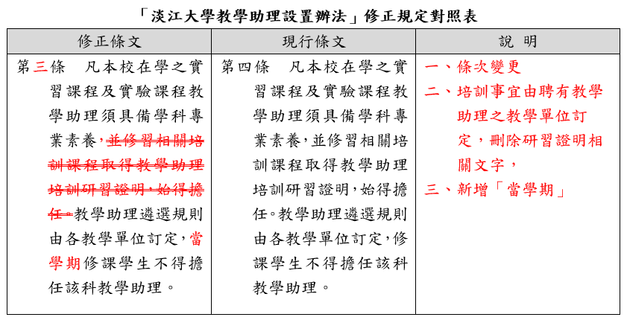
廢止TA研習證明

Slide 9
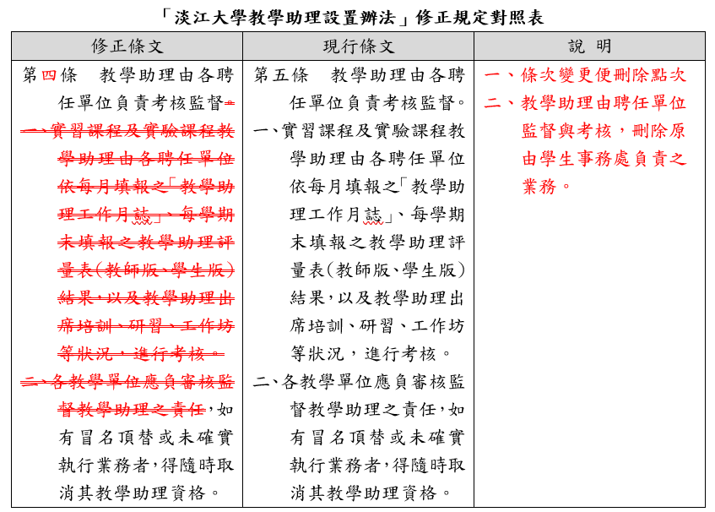
廢止TA教學評量

Slide 10
《獎勵優良與特優教學助理及優質教案須知》
本次法規修訂已於
114年6月11日公布
處學法字第 1140000010 號函
自114學年度起正式實施
推薦113學年度第2學期優良與特優教學助理仍依舊制執行 ( 於114學年度第1學期召開推薦113-2「特優教學助理遴選會議」)

Slide 11
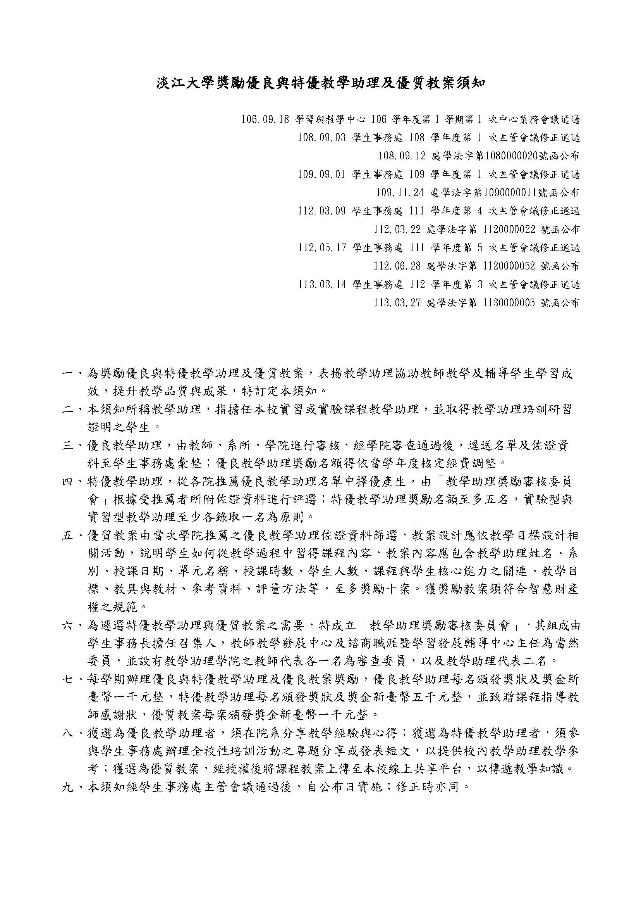
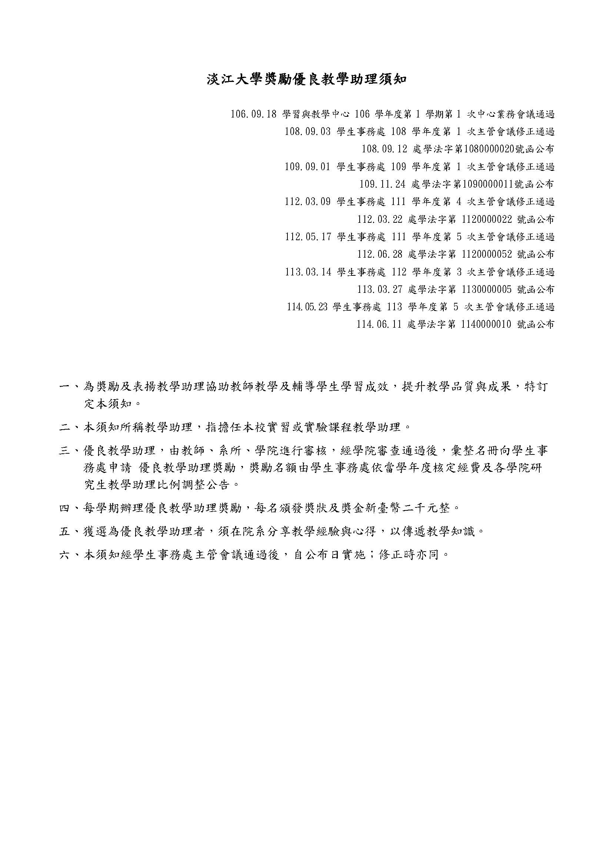
舊
新

Slide 12
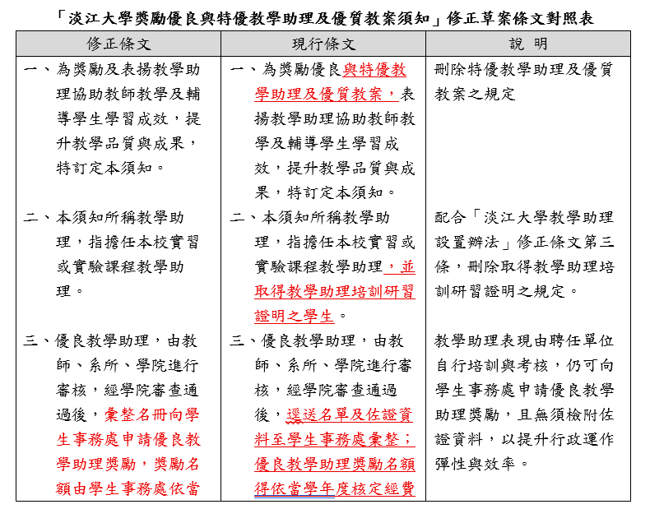
取消特優教學助理獎勵

Slide 13
Q & A

